Slide 1




ANALISI E GESTIONE DEI SINISTRI LEGATI ALLA PROFESSIONE DI INGEGNERE
Il webinar dedicato a tutti
gli ingegneri
7 novembre 2023
10:30-12:30

Slide 2



SLIDE
CASO 1 – ING. CASABELLA
Direttore dei lavori nella ristrutturazione di un immobile, ha ricevuto la notifica di un Atto Giudiziario perché i committenti lamentano il ritardo nei lavori, la presunta non conformità degli stessi e presunte irregolarità in relazione alla CILA.

Slide 3

Domanda caso 1:
Alla ricezione di un Atto Giudiziario come deve comportarsi l’assicurato?:
Nominare immediatamente un proprio legale
Se non si ritiene di essere responsabili ignorare l’atto e rimanere in passiva attesa
Mettersi immediatamente in contatto con il broker per denunciare l’accaduto e attendere riscontro dagli assicuratori

Slide 4

SLIDE
CASO 2 – ING. RADIO
l’Ing. Radio riceve una comunicazione da un legale che lamenta errori di compilazione dell’attestato di prestazione energetica e della certificazione acustica. Il legale sostiene che la sua cliente, committente dei lavori, rischia di subire dei danni che si riserva di quantificare

Slide 5

Domanda caso 2:
Se si viene a conoscenza di un fatto che potrebbe in futuro dar luogo a una richiesta di risarcimento, cosa si deve fare?:
E’ possibile denunciarlo cautelativamente
E’ obbligatorio denunciarlo cautelativamente
Non serve denunciarlo, visto che ancora non c’è una richiesta di risarcimento

Slide 6
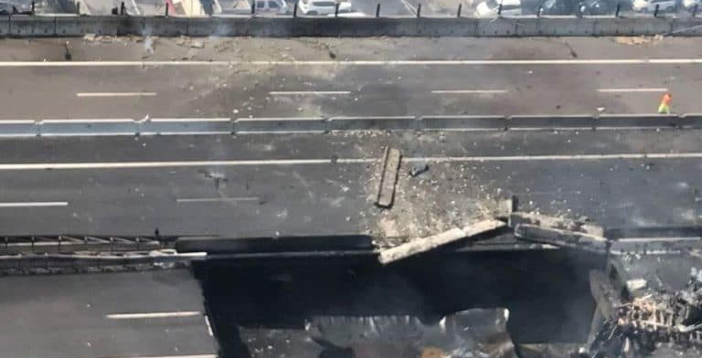
SLIDE
CASO 3 – ING. GALLERI
Dirigente pubblico di Area Tecnica viene indagato per omicidio colposo in un procedimento penale a seguito di un incidente stradale.

Slide 7

Domanda caso 3:
Se è stata sottoscritta solo la polizza di RC Professionale, in caso di procedimento penale le spese legali sono coperte?
Si
No
Non lo so

Slide 8
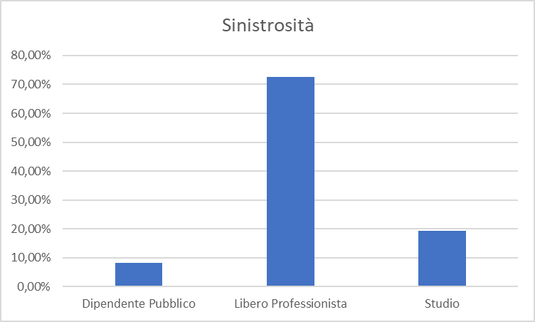
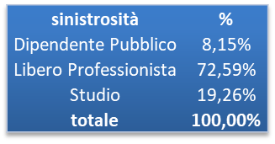
Sinistrosità per categoria

Slide 9
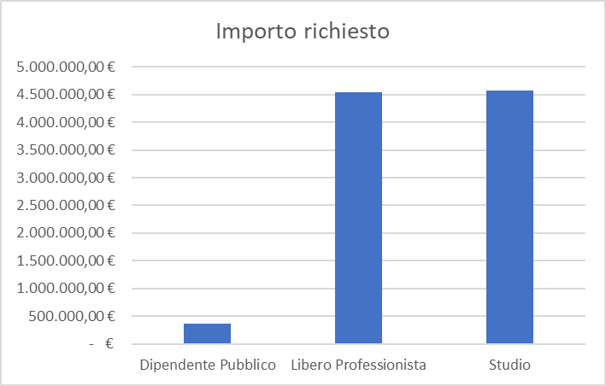

Importo richiesto

Slide 10
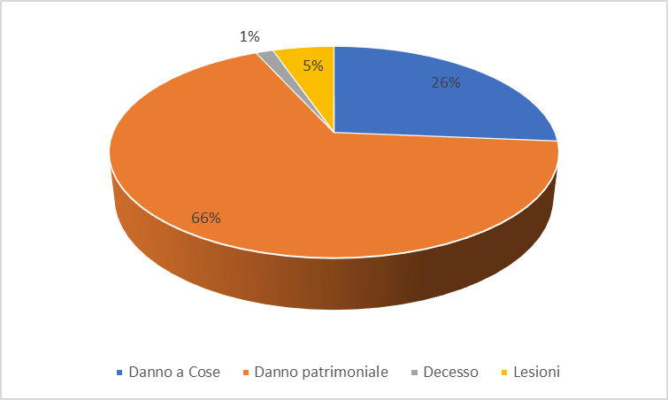
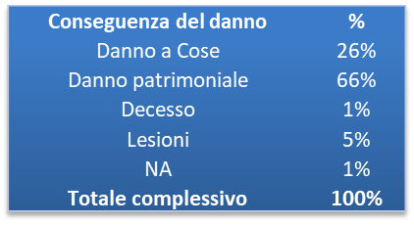
Analisi delle conseguenze che hanno portato alla denuncia della fattispecie

Slide 11
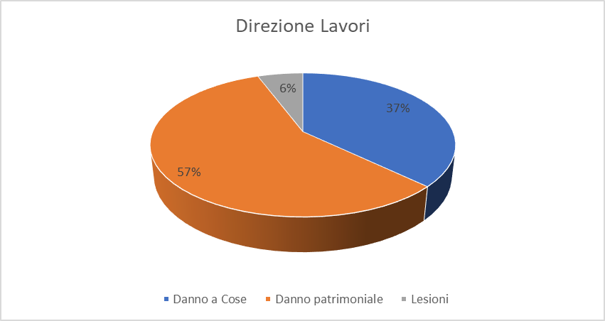
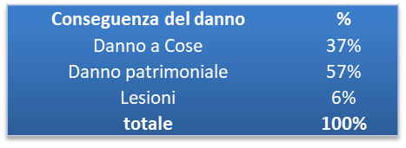
Direzione Lavori

Slide 12
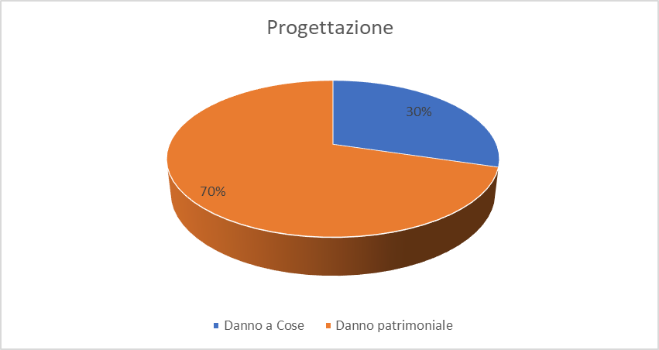
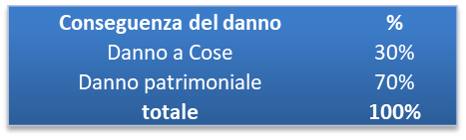
Progettazione

Slide 13
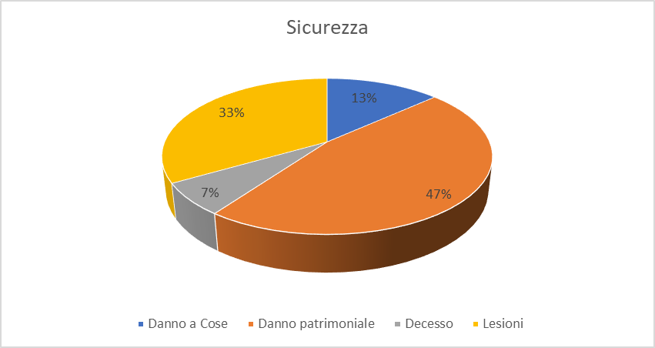
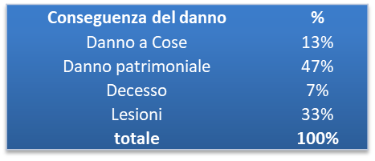
Sicurezza

